Slide 1
Крылатые качели
Выполнил обучающийся 3в класса МОБУ Гимназия №3
Вахитов Мурат

Slide 2
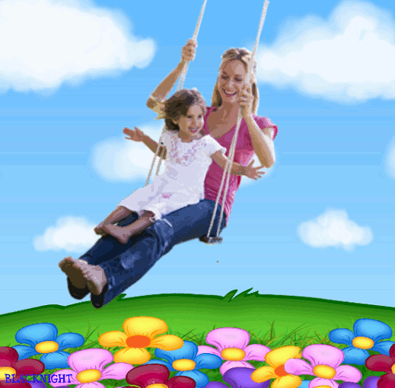
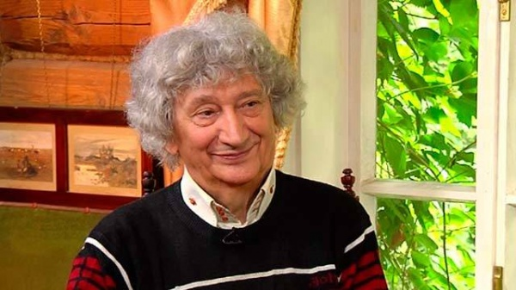
«Крылатые качели» — песня композитора Евгения Крылатова на слова поэта Юрия Энтина из советского телефильма 1979 года «Приключения Электроника»^{[1][2]}.
История создания
Евгений Крылатов пишет песни всегда на уже готовые стихи, так было и в этот раз. У поэта Юрия Энтина, с которым он дружил и с которым больше всего работал, композитор однажды нашёл это стихотворение на рабочем столе. Прочитав, заинтересовался. Энтин же сказал ему в ответ, что стихотворение не закончено, что он его уже показывал и ему его вернули с указанием переделать под уже написанную музыку для одного мультфильма.

Slide 3
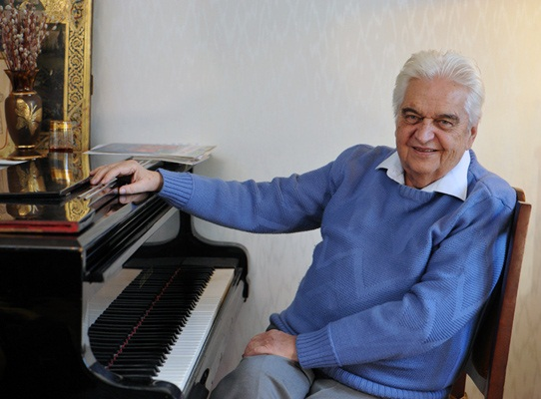
Крылатову же стихи настолько понравились, что он начал уговаривать друга, которому было неудобно забирать у другого композитора уже показанные стихи, отдать их ему. Крылатов говорил Энтину, что стихи уже сейчас прекрасные, что ничего в них не надо переделывать, что они очень музыкальны и он сам хочет на них написать песню. И убеждал и спорил с ним месяц, до победного конца. Получив же стихотворение, написал на него музыку немногим более чем за час^{[1]}
Крылатов рассказывал «Комсомольской правде»:
Когда я написал «Крылатые качели», режиссер Константин Бромберг, с которым я делал фильмы «Приключения Электроника» и «Чародеи», был очень недоволен. Выходит после записи мрачный! Вообще-то он замечательный человек, открытый, деликатный, «с подходом», а тут говорит: «Песня эта – полная лажа». Я так расстроился! Почему? «Мне надо, чтоб ее в кабаках пели!» А потом, когда фильм вышел – такое количество восторженных писем пришло! Он успокоился

Slide 5
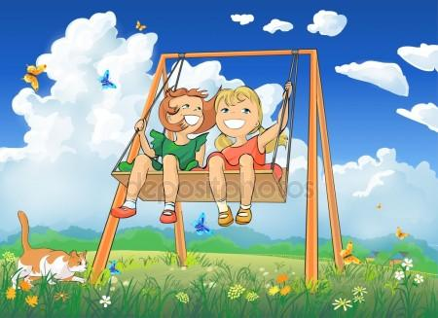
Музыкальные краски
Форма –куплетная двухчастная
Характер – летящий, ласковый
Лад- минор
Темп- умеренный
Штрихи – плавная,полетная поется на легато

Slide 6
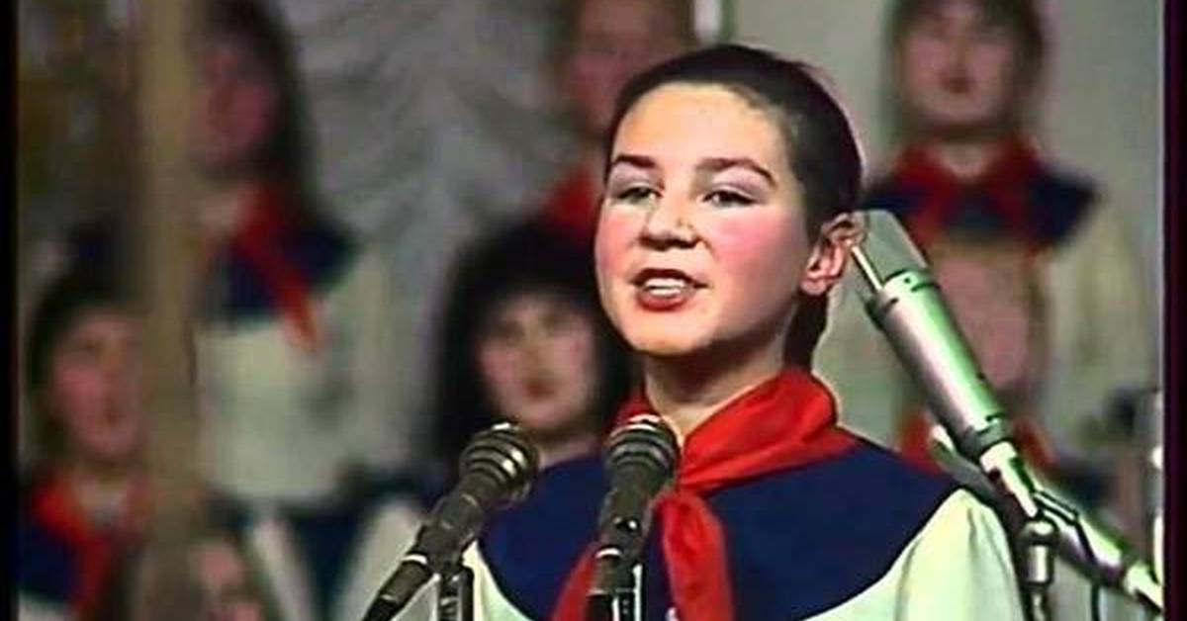
Я прослушал несколько записей песни «Крылатые качели»
Мне понравились все версии этой песни. Каждая хороша по своему. Большой детский хор и Оля Новикова поют так как она звучала всегда, с момента своего создания. Мне понравился чистый, полетный голос солистки. Ну и , конечно, многоголосный хор. Песня звучит мощно и красиво.

Slide 7
Александр Дудко спел песню
«Крылатые качели на проекте «Голос дети»
И покорил своим пением всех членов жюри.
У него высокий полетный голос. Хотя звучит
Он еще совсем по детски. Но все-равно
Красиво.

Slide 8
Группа «Ассорти» поет эту песню на современный лад. Хотя они ее не переделывали,
но современная фонограмма, эстрадный,а не академический звук, все это
заставляет песню звучать по новому. Хотя она от этого ничего не теряет.
И звучит так же красиво.

Slide 9
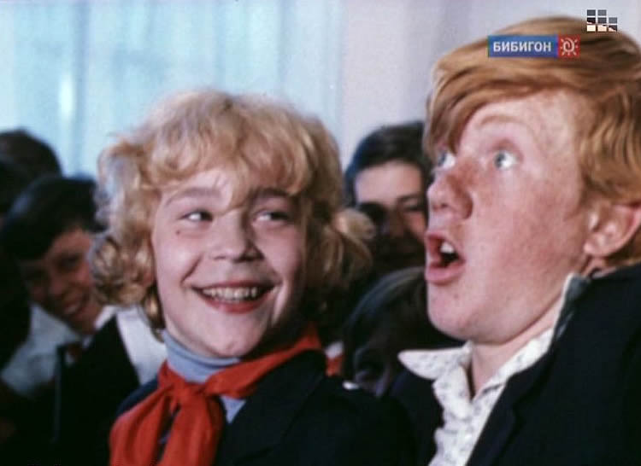
Но , конечно, больше всего мне нравится песня из моего любимого кинофильма «Приключения Электроника». В фильме песня звучит просто замечательно. Я могу слушать ее много раз подряд. Мне нравится этот фильм .И еще мне хочется на самом деле повстречаться с настоящим электроником. Его еще нет, но его обязательно создадут. Может быть, его смогу создать я, когда вырасту.

Slide 10
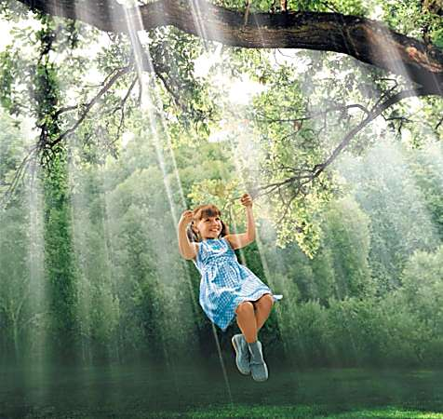
«Крылатые качели» замечательная песня. Хотя она написана в миноре, звучит она
радостно, жизнеутверждающе, полетно. Мне нравятся все песни Евгения Крылатова
из этого и других кинофильмов.

